Slide 1
Antequera y Córdoba
Fotografía Recopilada de internet
Creación y Diseño:
V I C E N T E G A R C Í A
Automático

Slide 2
ANTEQUERA
Antequera es una ciudad y un municipio español de la provincia de Málaga, en la comunidad autónoma de Andalucía. Situada en el norte de la provincia, es el centro de la comarca que lleva su nombre y la cabeza del partido judicial homónimo.
Por su situación estratégica de comunicaciones, con cuatro aeropuertos situados a una hora aproximada de distancia y en la vía ferroviaria del Puerto de Algeciras, Antequera se perfila como un importante centro de infraestructura logística, con varios parques empresariales y el nuevo Centro Logístico de Andalucía. Además, la Vega de Antequera, regada por el río Guadalhorce, es una zona agrícola fértil que proporciona cereales, aceite de oliva y hortalizas en abundancia.

Slide 3
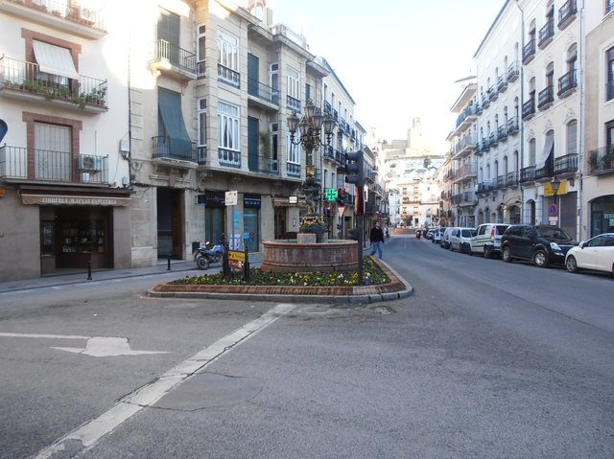
La ciudad tiene su origen en la antigua Antikaria romana, aunque varios yacimientos repartidos por el término municipal atestiguan que la zona estuvo habitada con anterioridad.

Slide 4
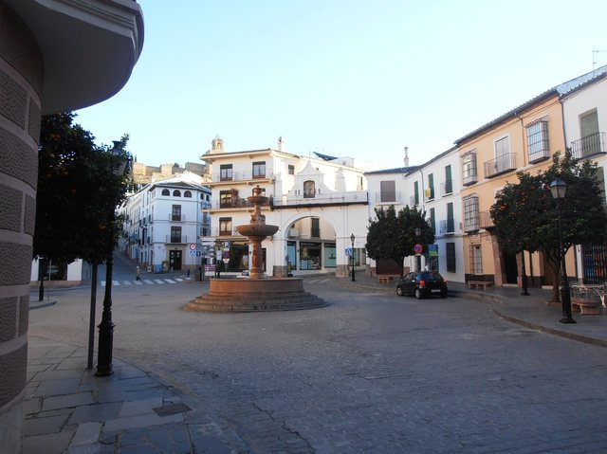
Plaza de San Sebastián
De su pasado conserva un extenso patrimonio arqueológico y arquitectónico, destacando el conjunto de dólmenes de Menga, Viera y El Romeral.

Slide 5
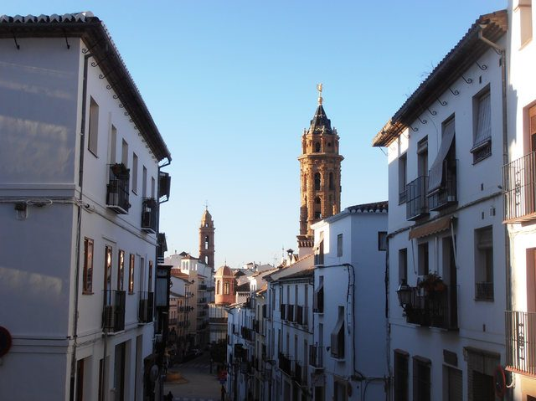
Tiene numerosas iglesias, conventos y palacetes de distintas épocas y estilos.

Slide 6
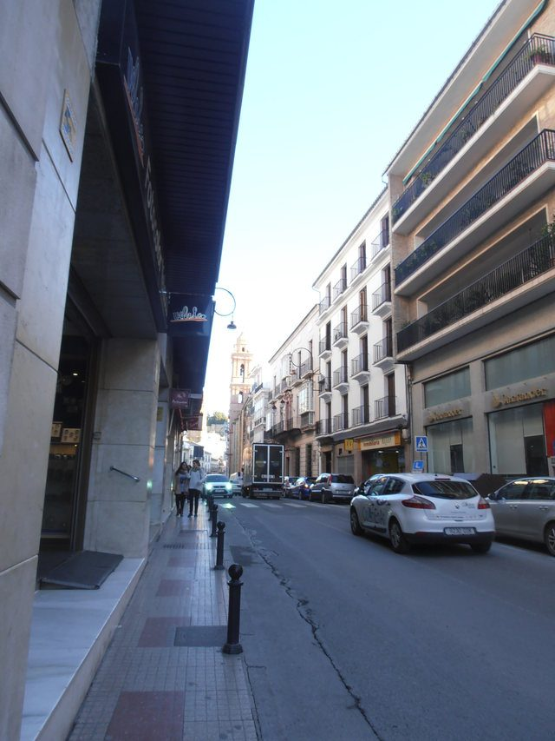

Slide 7
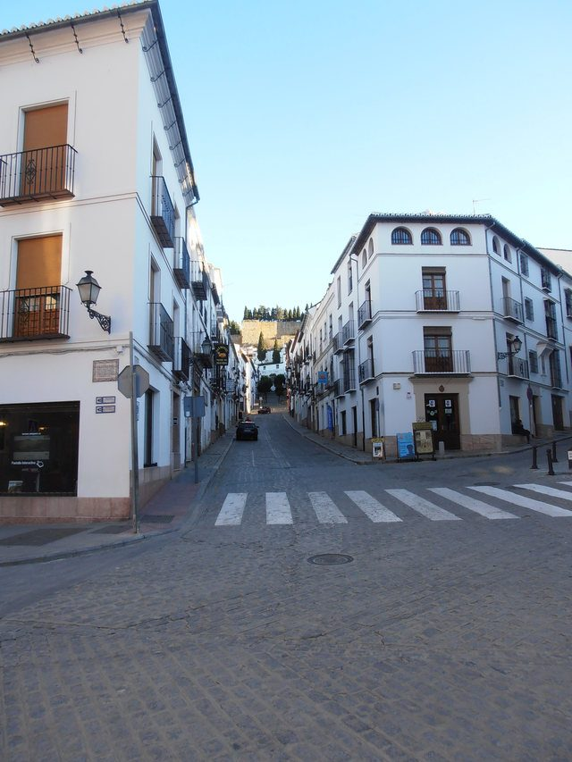

Slide 8
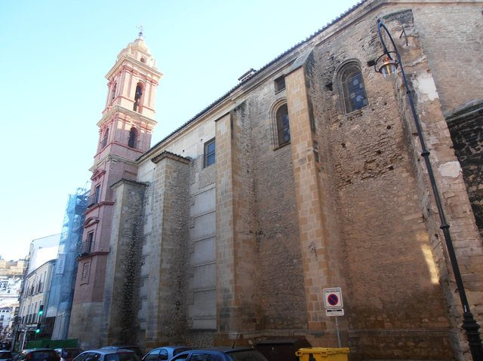
Iglesia del convento de San Agustín
El Convento de San Agustín es uno de los más antiguos, construido entre los años 1550 y 1566. La torre de la iglesia presenta un aspecto peculiar al estar situada entre contrafuertes.

Slide 9
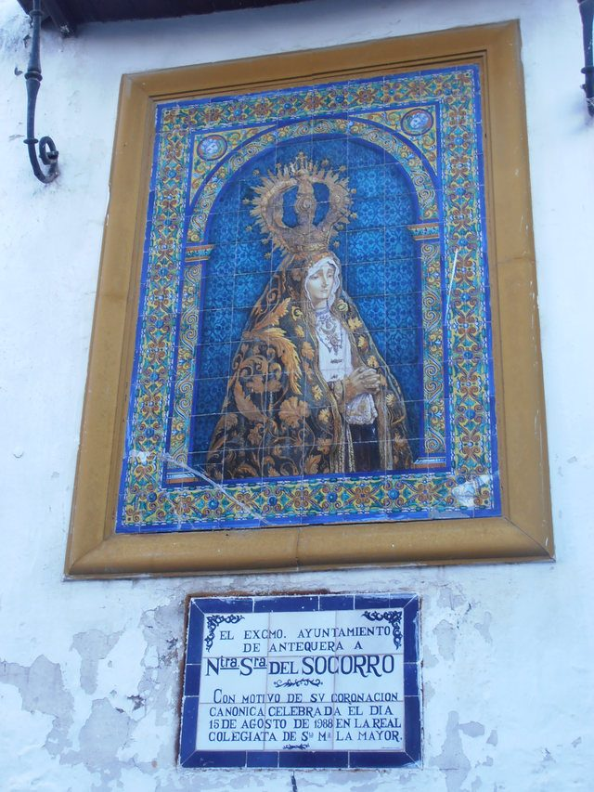
La Capilla Tribuna Virgen del Socorro es también llamada Capilla del Portichuelo, por estar situada en la plaza del mismo nombre.

Slide 10
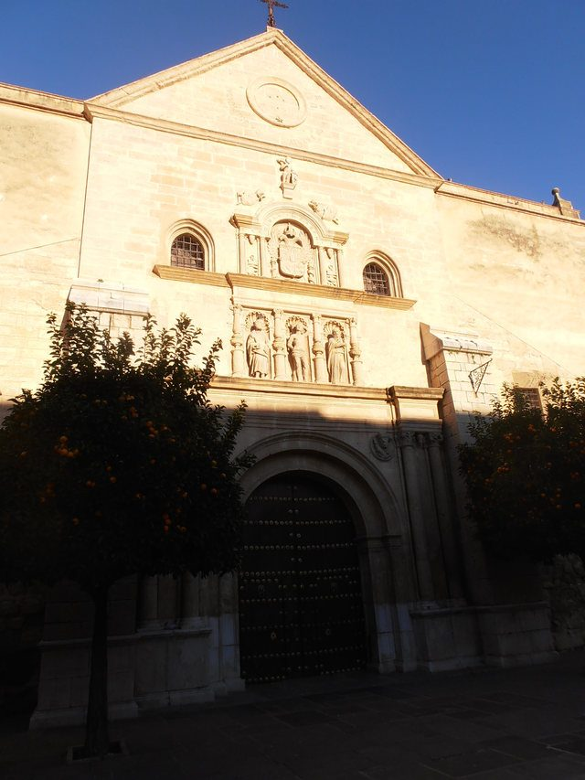
Real Colegiata de San Sebastián
La Real Colegiata de San Sebastián, fue construida a partir de 1548 aunque después sufrió varias alteraciones por lo que en la actualidad presenta una mezcla de estilos.

Slide 11
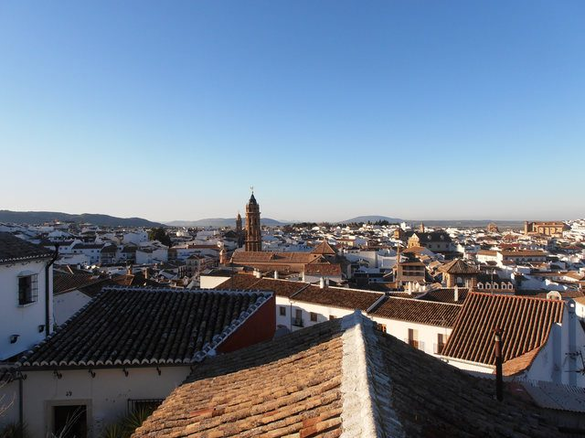
Antequera alberga un extenso patrimonio arquitectónico compuesto por más de medio centenar de edificios religiosos y civiles, así como numerosos yacimientos arqueológicos.

Slide 12
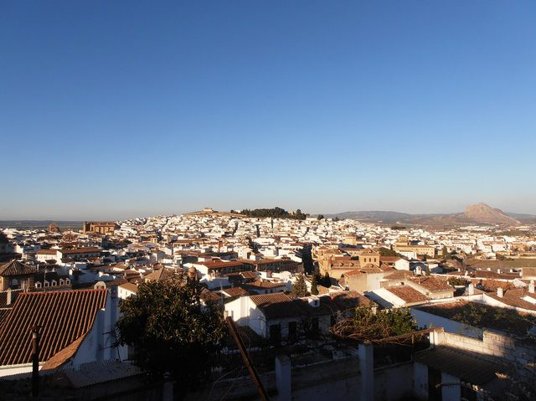

Slide 13
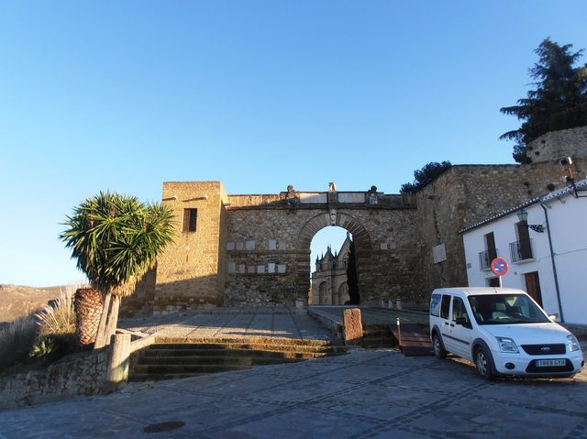
Arco de los Gigantes
El Arco de los Gigantes contiene inscripciones latinas procedentes de los yacimientos de Singilia Barba y otros asentamientos romanos.

Slide 14
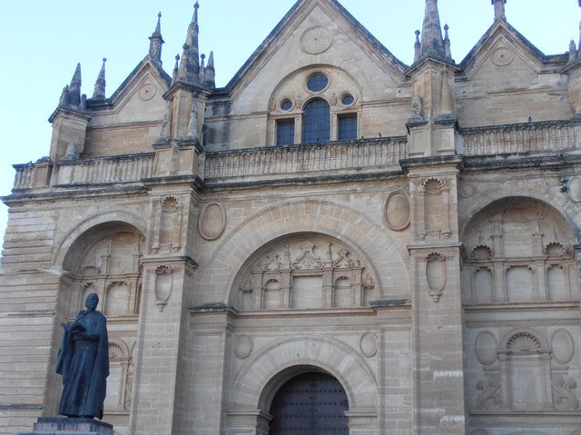
Colegiata de Santa María la Mayor
Escultura del poeta Pedro Espinosa, hecha por el escultor José Manuel Patricio Toro.

Slide 15
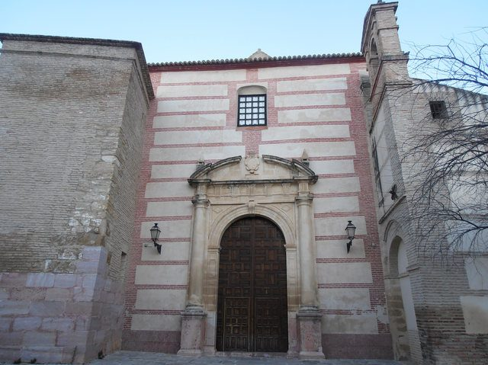
Los conventos de interés son numerosos. El actual Convento de Madre de Dios de Monteagudo fue levantado entre los años 1747 y 1761 sobre un antiguo convento derruido a causa de un incendio.

Slide 16
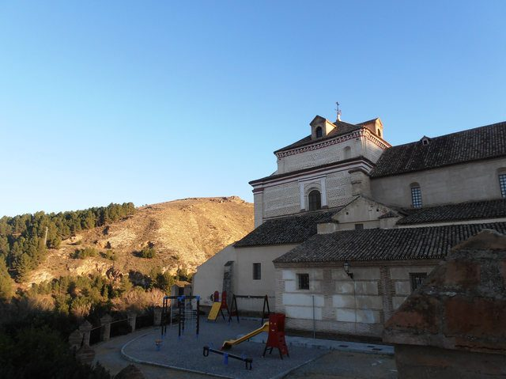
A partir de la conquista de Granada en 1492 la ciudad comienza a transformarse y a extenderse fuera de las murallas, aumentando su población al calor de sus fértiles tierras y a la ausencia de enemigos.

Slide 17
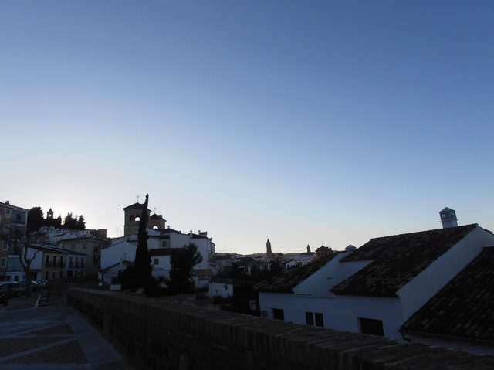
Bajo el dominio castellano, la ciudad siguió siendo un importante centro comercial debido a su ubicación, su floreciente agricultura y a la labor de sus artesanos.

Slide 18
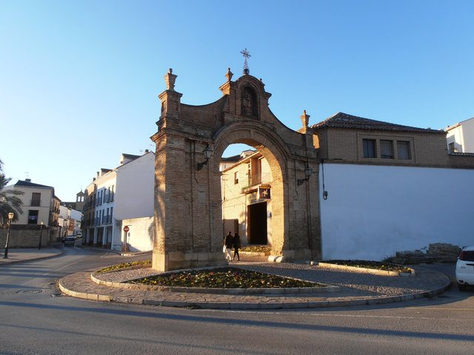
Arco de la Puerta de Granada
Va a ser durante los siglos XVI y XVII cuando la ciudad experimenta un mayor crecimiento demográfico, llegando a ser una de las ciudades comerciales más importantes de Andalucía.

Slide 19
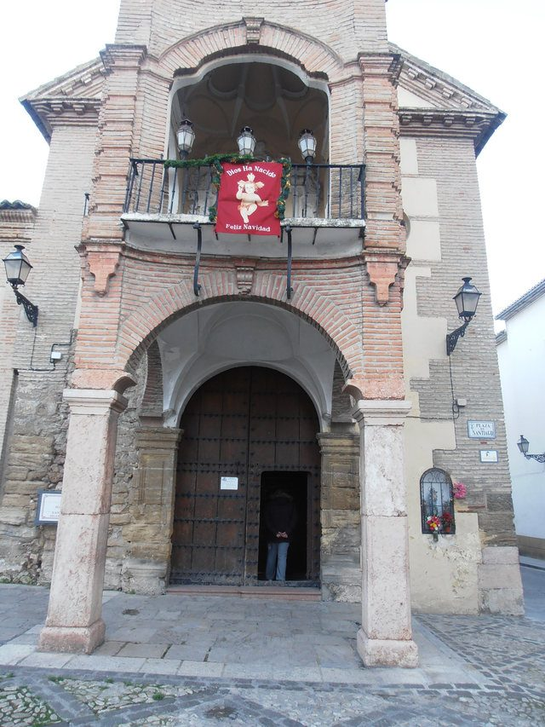
Iglesia de Santiago Siglo XVI
La iglesia de Santiago en sus inicios fue una ermita, comenzada en 1519. Tiene una sola nave cubierta con bóveda.

Slide 20
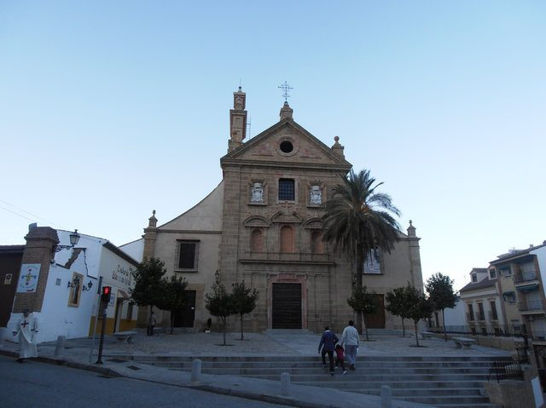
Iglesia del convento de La Trinidad
El Convento de la Trinidad data de 1672-1683 y presenta un estilo barroco muy clasicista. El proyecto se debe a un fraile de la orden de los Trinitarios Descalzos, fray Pedro del Espíritu Santo.

Slide 21
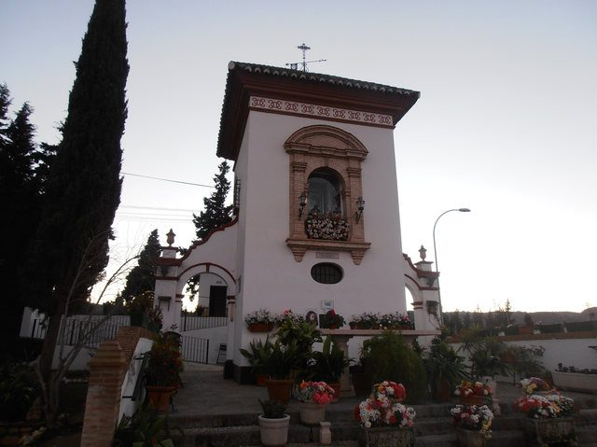
Ermita de el Cristo de la Verónica
Esta ermita se mantiene gracias a devotos y a empresas antequeranas que donan materiales para que se pueda mantener este espacio.

Slide 22
C O R D O B A
Córdoba es una ciudad de Andalucía, España, capital de la provincia homónima, situada en una depresión a orillas del Guadalquivir y al pie de Sierra Morena.
Es la tercera ciudad de Andalucía tanto por tamaño como por población, sólo por detrás de Sevilla y Málaga. Hoy es una ciudad de tamaño medio, en cuyo casco antiguo aún podemos contemplar edificaciones con elementos arquitectónicos de cuando Córdoba fue la capital de la Hispania Ulterior en tiempos de la República romana, o de la provincia Bética durante el Imperio romano y del Califato de Córdoba
durante la época musulmana, cuyos dirigentes
gobernaron gran parte de la Península Ibérica.

Slide 23
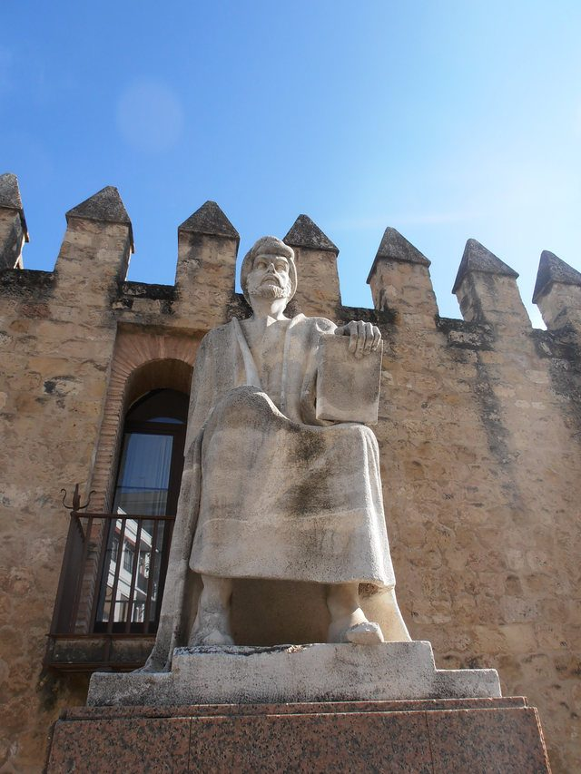
Abu Al Walid Muhammad Ibn Ruchd Averroes
filósofo médico 1126.

Slide 24
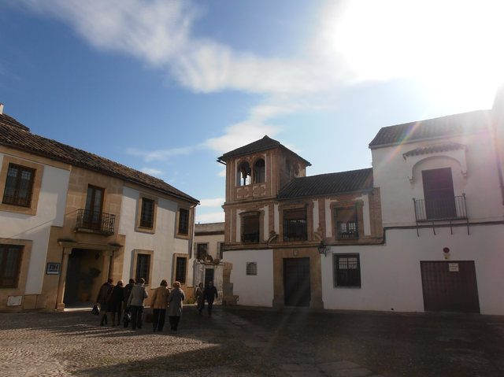
Según los testimonios arqueológicos, la ciudad llegó a contar con alrededor de un millón de habitantes hacia el siglo X, siendo la ciudad más grande, culta y opulenta de todo el mundo.

Slide 25
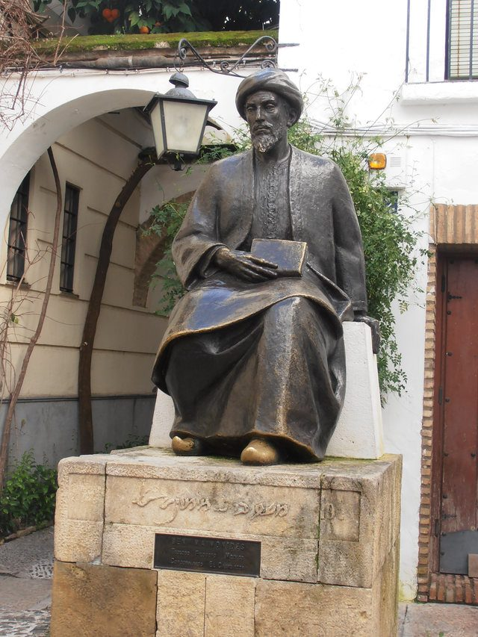
Maimónides, un sabio judío del siglo 12 nació en Córdoba en España, fue posiblemente el filósofo judío medieval más importante y la autoridad legal de su tiempo.

Slide 26
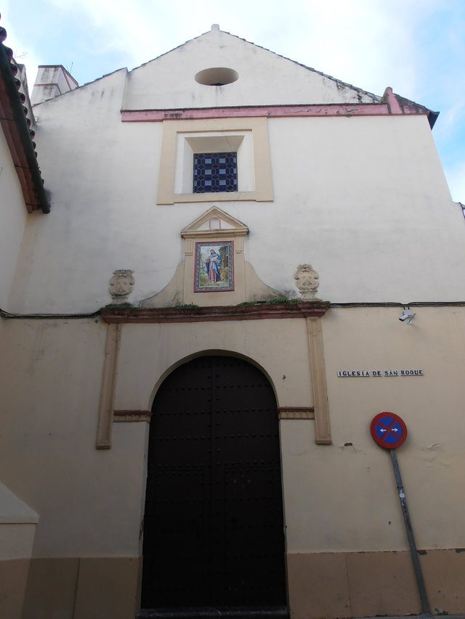
Iglesia de San Roque
Las mezquitas, las bibliotecas, los baños y los zocos, abundaron en la ciudad, gestándose las bases del Renacimiento europeo.

Slide 27
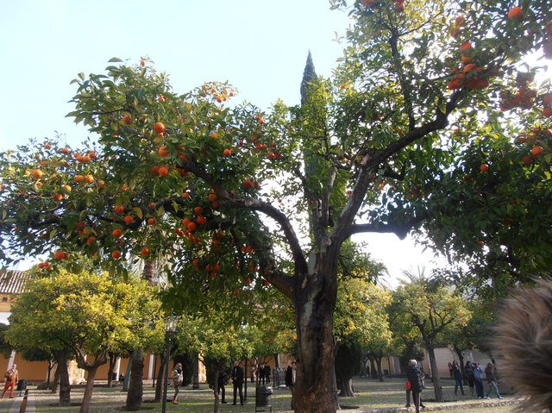
Durante la larga Edad Media europea, en "Corduba" florecieron las letras y las ciencias.

Slide 28
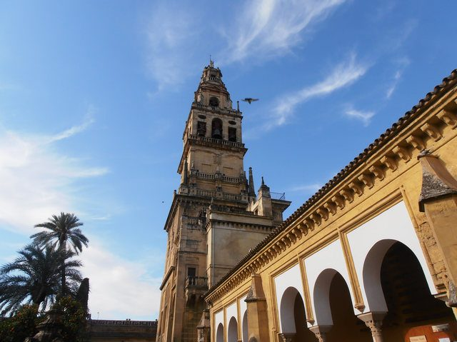
La ciudad contó con multitud de fuentes, iluminación pública y alcantarillado, durante la época de mayor esplendor califal.

Slide 29
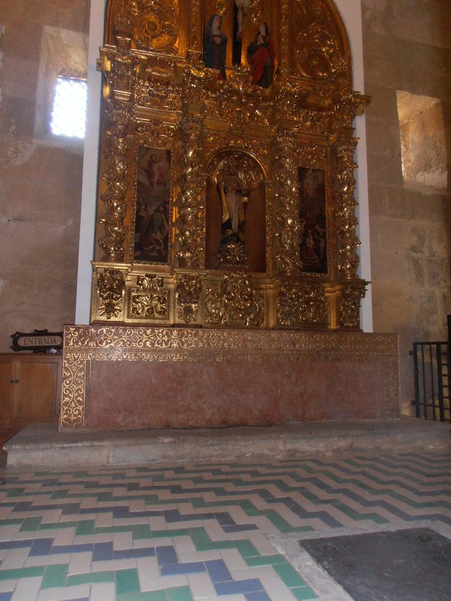
La Mezquita por dentro
La Catedral o antigua Mezquita de Córdoba se comenzó a construir en el 785 en el lugar que ocupaba la basílica visigótica de San Vicente Mártir

Slide 30
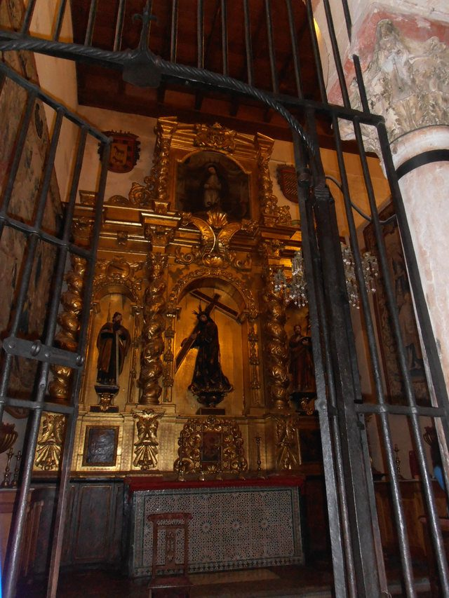

Slide 31
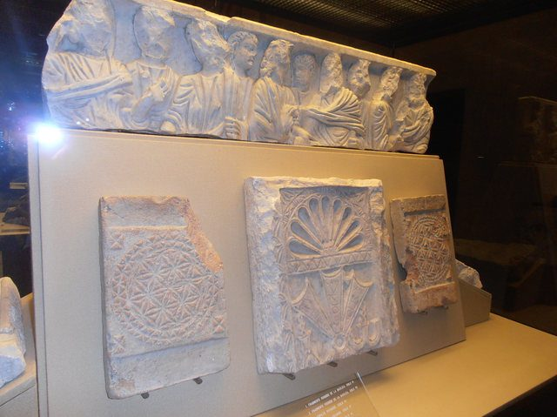
La mezquita fue objeto de ampliaciones durante el Emirato y el Califato de Córdoba.

Slide 32
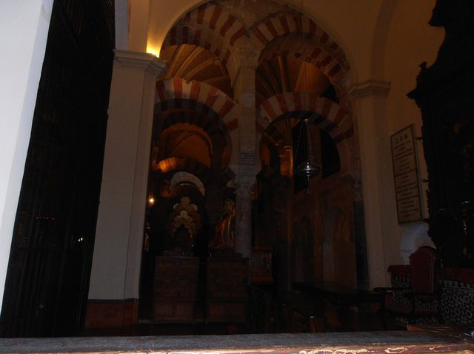
En 1238, tras la Reconquista, se llevó a cabo la reconversión de la mezquita en una catedral católica con la ordenación episcopal de su primer obispo, Lope de Fitero.

Slide 33
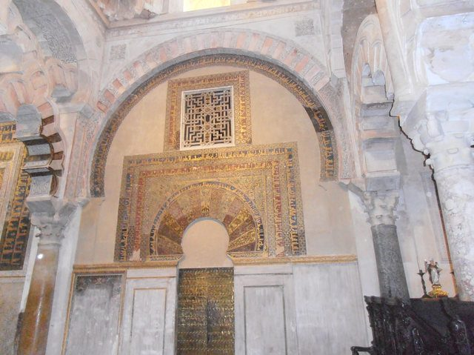
En 1523 se empezó la construcción de una basílica renacentista de estilo plateresco en el centro del edificio musulmán.

Slide 34
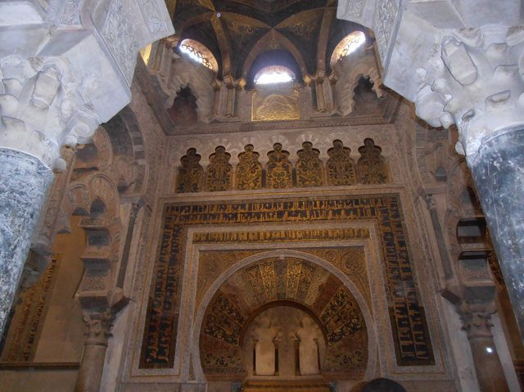
Hoy constituye el monumento más importante de Córdoba, y también de toda la arquitectura andalusí, junto con la Alhambra.

Slide 35
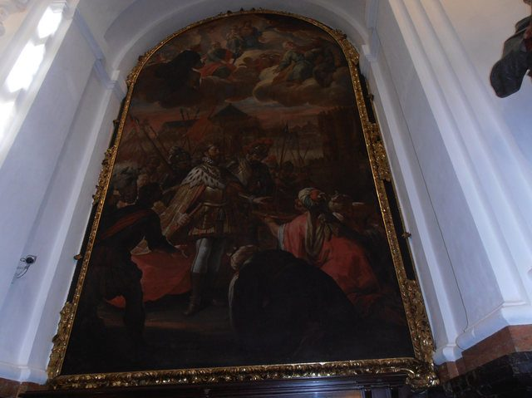

Slide 36
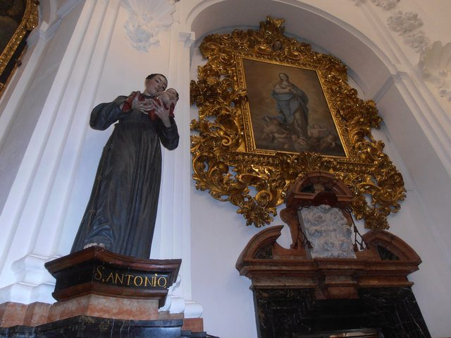

Slide 37
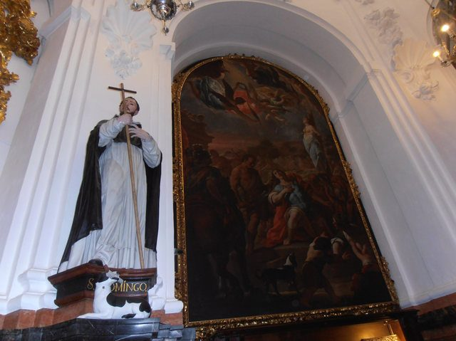

Slide 38
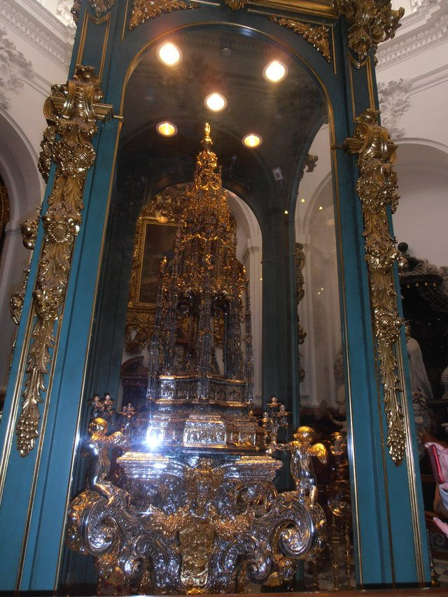

Slide 39
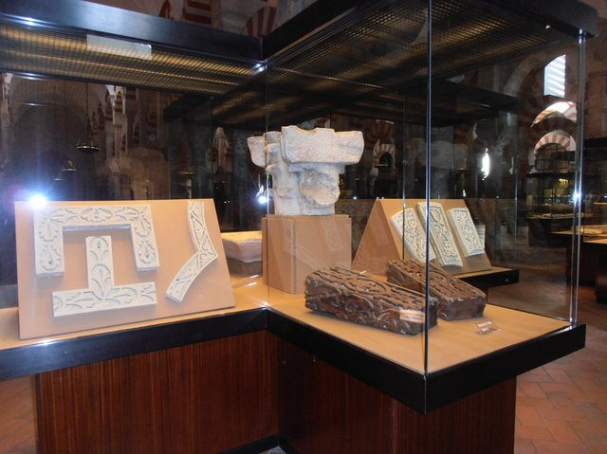

Slide 40
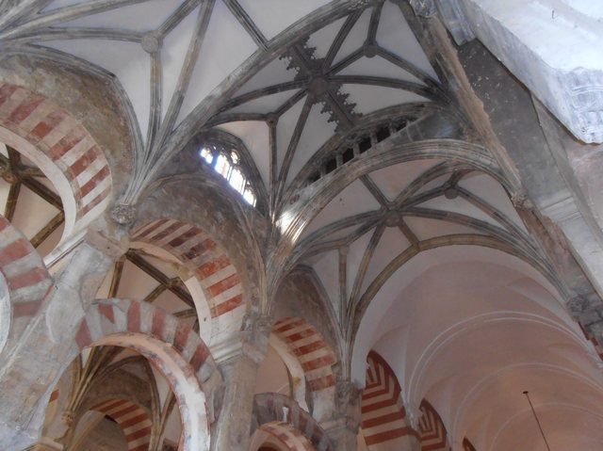
Con 23.400 metros cuadrados, fue la segunda mezquita más grande del mundo en superficie, por detrás de la Mezquita de la Meca.

Slide 41
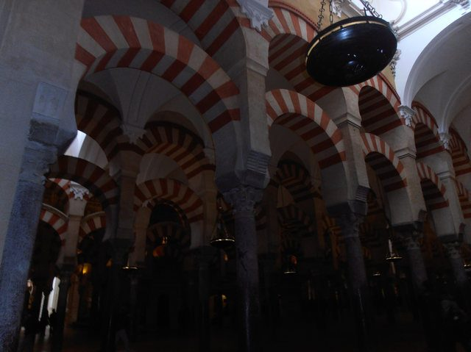
Siendo sólo alcanzada posteriormente por la Mezquita Azul (Estambul, 1588).

Slide 42
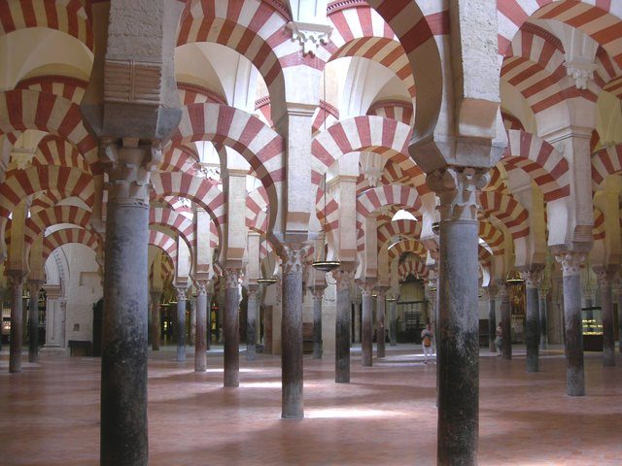
Una de sus principales características es que su muro de la qibla no fue orientado hacia La Meca, sino 51º grados más hacia el sur, algo habitual en las mezquitas de Al-Ándalus.

Slide 43
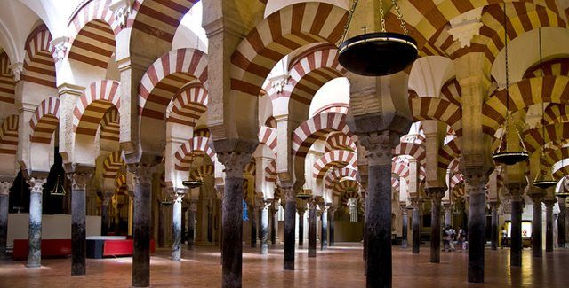
Está declarado Bien de interés cultural en la categoría de monumento y es también uno de los espacios turísticos más visitados de España.

Slide 44
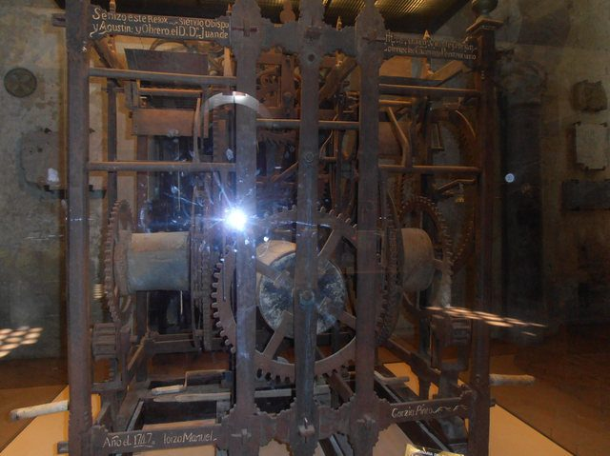
Maquinaria del reloj de la torre de la Catedral,
hecho en 1747 por Manuel García Pinto.

Slide 45
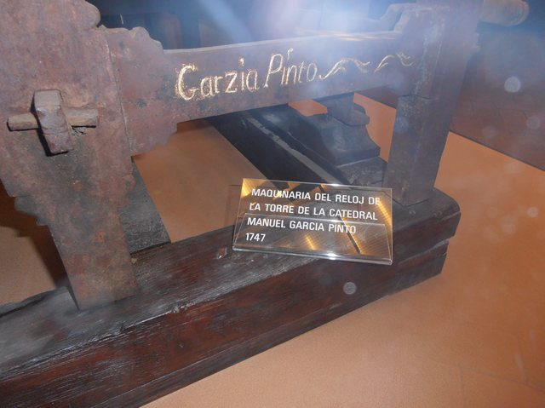

Slide 46
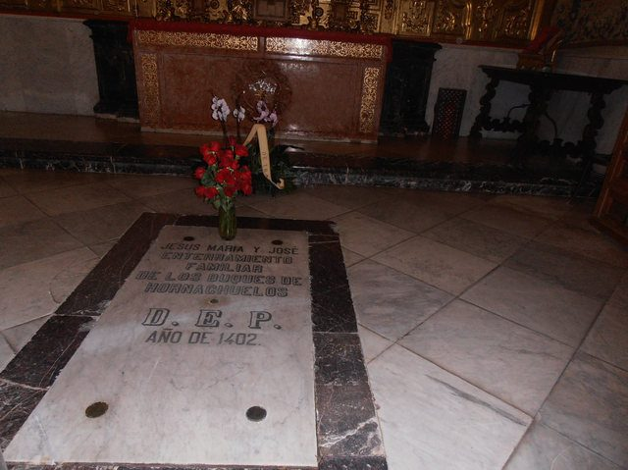
Como podemos apreciar, dentro de la Catedral o Mezquita, hay algunas
tumbas pertenecientes a personajes de altas jerarquías. Esta parece ser
la tumba familiar de los duques de Hornachuelos del año 1402.

Slide 47
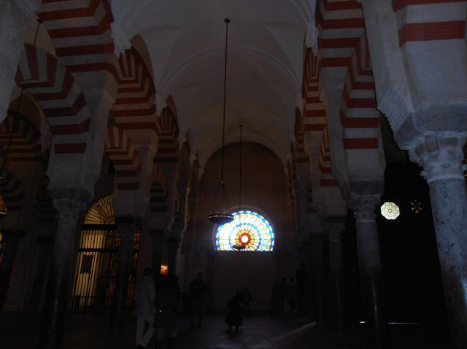
Está prohibido cualquier culto colectivo o rezo organizado no católico dentro del edificio.

Slide 48
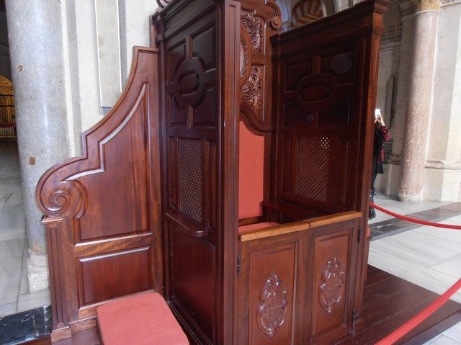
Estos muebles tan antiguos si que eran buenos, no como los que hacen ahora que parecen hechos por IKEA.

Slide 49
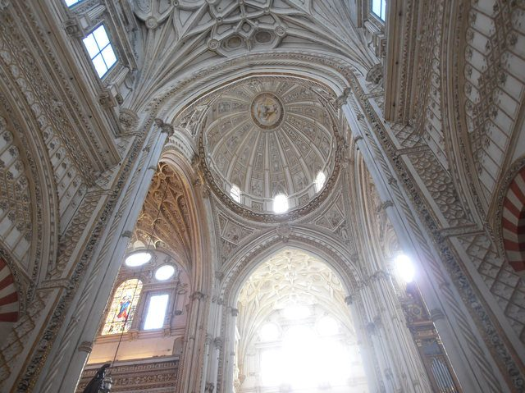
A la catedral se accede por la Puerta del Perdón (lado norte), de estilo mudéjar (1477), donde se observan las hileras de naranjos y palmeras, y las fuentes y arcos de herradura que lo rodean.

Slide 50
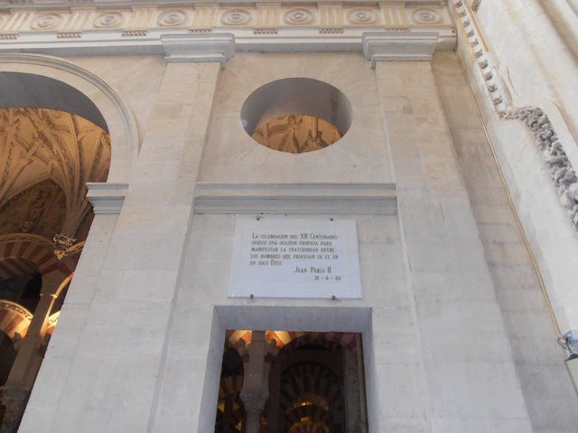
La luz que desde la catedral de Córdoba nos alumbra, no es mortecina ni temblorosa. Es intensa, penetrante, ilumina el camino. Propone el abrazo de las comunidades del mundo. (Juan Pablo II 28-5-86).

Slide 51
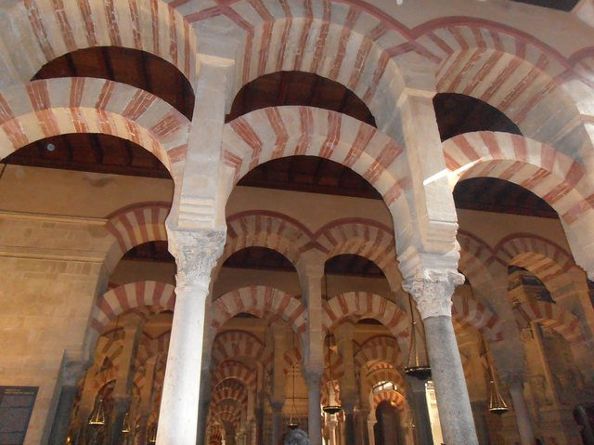
La puerta de Las Palmas da acceso a la mezquita: hay un bosque de 1.300 columnas de mármol, jaspe y granito sobre las que se apoyan trescientos sesenta y cinco arcos de herradura bicolores.

Slide 52
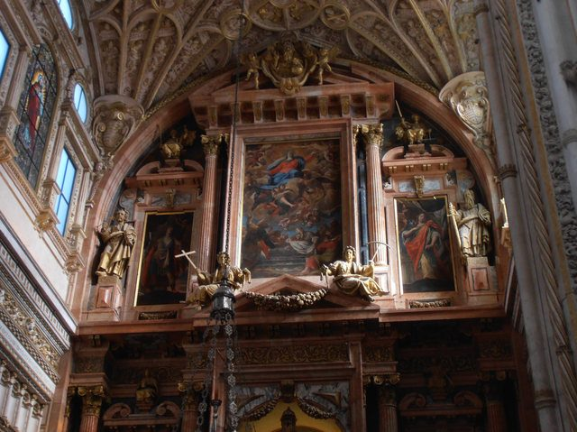

Slide 53
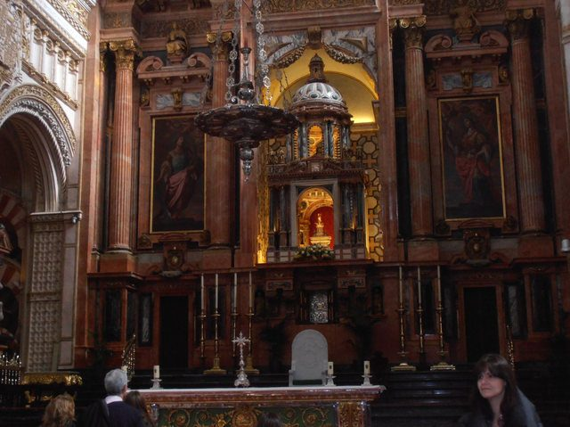

Slide 54

El mihrab, lugar santo que señala la dirección Sur y no la de La Meca, de acuerdo con la voluntad de Abderramán (hacia el río porque le llevaba hasta su Damasco natal).

Slide 55

En el Lucernario se conservan los arcos lobulados de los muros y la cúpula.

Slide 56

En la cabecera destacan los arcos, los mosaicos del muro y la estructura y decoración de las cúpulas a base de arcos cruzados.

Slide 57


Slide 58

De la antigua iglesia cristiana, destruida para construir en su solar la mezquita, apenas quedó rastro y solo a raíz de algunos trabajos iniciados en la década de 1940…

Slide 59

…se lograron recuperar algunos de sus restos en el subsuelo de la Catedral, fundamentalmente mosaicos y los pilares.

Slide 60


Slide 61

Puerta del puente romano

Slide 62

En la cabeza tengo de todo, tengo hasta caspa. Cagüenlá como pica.

Slide 63

Todo el término municipal de Córdoba se halla dentro de la cuenca del Guadalquivir, río que lo atraviesa totalmente y actúa como receptor de todos los cauces menores del municipio.

Slide 64

Nacen en la sierra los afluentes Guadiato y Guadalmellato, con caudal todo el año y numerosos arroyos estacionales.

Slide 65

Todos estos cursos de agua ejercen una fuerte acción erosiva en el terreno debida a la gran pendiente que deben salvar antes de verter sus aguas al Guadalquivir.

Slide 66

Al sur del término se encuentra el afluente Güadajoz con numerosos arroyos estacionales que forman una compleja red en la campiña.

Slide 67
Música Enlazada
Títulos:
- Yo vendo unos ojos negros
- Tango de la vieja rica
- Aire libre
(Paco de Lucía y Orquesta y Pepe Suero, flauta y compás)

Slide 68







¿Te ha gustado?
Puedes ver más entrando
Aquí
Además puedes recibir powerpoints en tu correo electrónico suscribiéndote aquí:

